Slide 1
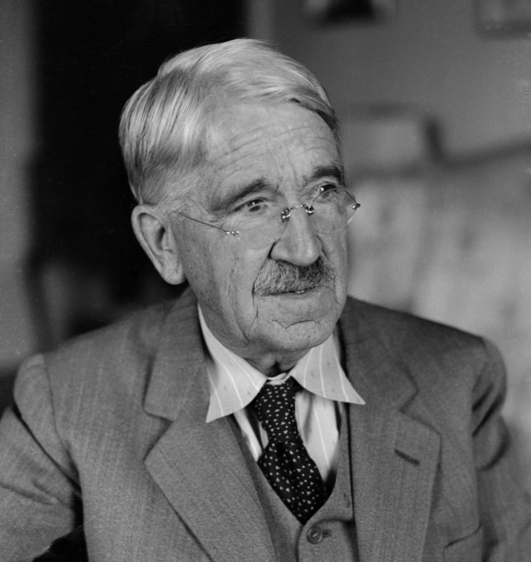
ИНДИВИДУАЛЬНЫЙ ИТОГОВЫЙ ПРОЕКТ на основе Закона «Об образовании в Российской Федерации» ( ФЗ №273), ФГОС основного общего образования
Скажи, и я забуду. Покажи, и я запомню.
Вовлеки, и я научусь
Фадеева Ирина Владимировна
учитель математики и информатики ООШ № 99 г.Сочи
Джон Дьюи

Slide 2
Индивидуальный проект | Групповой проект
- план работы над проектом может быть выстроен и отслежен с максимальной точностью; - у обучающегося формируется чувство ответственности, поскольку выполнение проекта зависит только от него; - обучающийся приобретает личный опыт на всех без исключения этапах выполнения проекта - от рождения замысла до итоговой рефлексии; - формирование у обучающегося важнейших общих компетенций (исследовательских, оценочных презентационных) оказывается вполне управляемым процессом. | - в проектной группе формируются навыки сотрудничества; - проект может быть выполнен наиболее глубоко и разносторонне; - на каждом этапе работы над проектом, как правило, есть свой ситуативный лидер: лидер-генератор идей, лидер-исследователь и т.д.; - в рамках проектной группы могут быть образованы подгруппы, предлагающие различные пути решения проблемы; элемент соревнования между ними, как правило, повышает мотивацию участников и положительно влияет на качество выполнения проекта.

Slide 3
Комплекс оценочных материалов состоит из следующих разделов:
٧
٧
Положение о проектной деятельности обучающихся определяет все этапы работы над индивидуальным итоговым проектом, при этом обучение навыкам проектной деятельности ведётся на всех уровнях образования. В соответствии с требованиями ФГОС.
Положение содержит:
- Требования к организации работы над индивидуальным итоговым проектом;
- Требования к содержанию и направленности индивидуальных итоговых проектов обучающихся;
- Требования к оформлению индивидуального итогового проекта;
- Сроки и этапы выполнения индивидуальных итоговых проектов;
- Требования к защите индивидуального итогового проекта;
Критерии оценки индивидуальных итоговых проектов.
2. Карта оценки индивидуального итогового проекта обучающегося.

Slide 4
Требования к оформлению итогового проекта
Итоговый проект должен содержать:
- продукт проектной деятельности;
- паспорт проекта объёмом не более 4 машинописных страниц ( формат А-4, шрифт Times New Roman, размер 14, интервал – 1, верхнее и нижнее поле – 2 см, правое – 3 см, левое -1,5 см, выравнивание по ширине, отступ -1.25), в котором выделены:
- титульный лист, где указаны:
- полное наименование образовательной организации,
- название проекта, автор и руководитель проекта, консультант,
- год его выполнения;
- пояснительную записку, в которой указаны:
- цель и задачи проекта;
- краткое описание хода его выполнения и полученных результатов;
список литературы и материально-технических ресурсов;
Итоговый проект также включает краткий отзыв руководителя проекта (рецензия).
Приложения (графики, схемы, таблицы и т.д.) выносятся в отдельный блок.
Все страницы итогового проекта (кроме титульного листа) нумеруются. Ссылки оформляются в соответствии с образцом.
Каждый раздел начинается с новой страницы, заголовок раздела располагается по центру страницы, точка после заголовка не ставится.
Печатный материал дублируется на диске. Обложка папки – футляра для диска может иметь элементы красочного рекламного оформления и содержать краткую аннотацию.

Slide 5
Требования к оформлению презентаций (уровень основного общего образования)
1. Оформление слайдов
Соблюдайте единый стиль оформления.
Вспомогательная информация (управляющие кнопки) не должны преобладать над основной информацией (текстом, иллюстрациями).
Для фона предпочтительны холодные тона.
2. Использование цвета
На одном слайде рекомендуется использовать не более трех цветов: один для фона, один для заголовка, один для текста. Обратите внимание на цвет гиперссылок (до и после использования).
3. Анимационные эффект
Не стоит злоупотреблять различными анимационными эффектами, они не должны отвлекать внимание от содержания информации на слайде.
4. -Содержание информации
Используйте короткие слова и предложения.
5. Расположение информации на странице
Предпочтительно горизонтальное расположение информации.
Наиболее важная информация должна располагаться в центре экрана.
Если на слайде имеется картинка, надпись должна располагаться под ней.
Лучше использовать маркированный и нумерованный списки.
6. Шрифты
Для заголовков – не менее 24. Для информации не менее 18. Шрифты без засечек легче читать с большого расстояния.
Нельзя смешивать разные типы шрифтов в одной презентации. Нельзя злоупотреблять прописными буквами (они читаются хуже строчных).

Slide 6
Регламент работы над проектом
Этап/срок | Содержание работы | Представление результата
Подготовительный (сентябрь) | Определение темы, цели и задач индивидуального итогового проекта | Приказ Список тем проектов
Планирование (октябрь-ноябрь) | - определение планируемых результатов; - определение источников информации, способов сбора и анализа; - определение способа представления результата; - установление процедур и критериев оценки результатов - утверждение списков обучающихся и руководителей | План работы над проектом Списки групп, назначение руководителей Приказ директора
Работа над проектом (ноябрь-март) | - выдвижение гипотез, сбор информации, решение промежуточных задач; - подбор инструментария и его применение; - консультирование; - подготовка конечного продукта | Выступление руководителей учебных проектов обучающихся на методическом совете, на заседании оргкомитета НОУ
Промежуточная защита. Коррекция, оценка результата (март) | - формулировка выводов; - промежуточная защита (в классе, на студенческой НПК, на конкурсе) | Выступление обучающихся (авторов проектов) на студенческой научно-практической конференции, конкурсах, в сети Интернет
Рефлексия. Защита учебного проекта (апрель-май) | Экспертиза проекта; Выводы и предложения; Выявление находок, проблем и поиск направлений развития. | Защита проектов. Определение уровня сформированности планируемых результатов

Slide 7
Требования к защите индивидуального итогового проекта
Защита индивидуального итогового проекта является одной из обязательных составляющих материалов системы внутришкольного мониторинга образовательных достижений обучающихся.
Учащиеся 9 классов представляют свой проект в качестве экзаменационной работы за одну неделю до защиты для просмотра комиссии.
Защита проекта производится в сроки, установленные для сдачи экзаменов по выбору.
Учащиеся 9 классов защищают свой проект согласно утверждённому директором расписанию.
Публичная защита индивидуального итогового проекта проводится в устной форме с обязательной демонстрацией фрагментов проекта или презентации и не должна превышать 10 минут, количество слайдов в презентации – не более 16.
После завершения выступления ученик должен ответить на вопросы комиссии (если таковые возникли).
Публичное представление индивидуального итогового проекта обучающегося должно содержать:
обоснование выбранной темы, доказательства её актуальности,
цели и задачи проекта и степень их выполнения,
обязательное указание на степень самостоятельности проделанной работы,
описание возможностей применения продукта на практике в разных сферах деятельности.;
а также учитывается:
эмоциональное воздействие на слушателей,
правильность речи, артистичность,
умение реагировать на вопросы, аргументируя свой ответ,
дизайн проекта.

Slide 8
КРИТЕРИЙ | УРОВНИ СФОРМИРОВАННОСТИ НАВЫКОВ ПРОЕКТНОЙ ДЕЯТЕЛЬНОСТИ
 | БАЗОВЫЙ уровень | ПОВЫШЕННЫЙ уровень
1.Самостоятельное приобретение знаний и решение проблем | -работа в целом свидетельствует о способности самостоятельно с опорой на помощь руководителя ставить проблему и находить пути её решения; -продемонстрирована способность приобретать новые знания и /или осваивать новые способы действий; - показано умение достигать более глубокого понимания изученного. | - работа в целом свидетельствует о способности самостоятельно ставить проблему и находить пути её решения; -продемонстрировано свободное владение логическими операциями, навыками критического мышления, умение самостоятельно мыслить; -продемонстрирована способность на этой основе приобретать новые знания и/или осваивать новые способы действий, достигать более глубокого понимания проблемы.
2.Сформированность предметных знаний и способов действий. | -продемонстрировано понимание содержания выполненной работы; -в работе и ответах на вопросы по содержанию работы отсутствуют грубые ошибки. | -продемонстрировано свободное владение предметом проектной деятельности; -ошибки отсутствуют.
3.Регулятивные действия | -продемонстрированы навыки определения темы и планирования работы; -работа доведена до конца и представлена комиссии; -некоторые этапы выполнялись под контролем и при поддержке руководителя; -показано умение анализировать и распределять информацию; -при этом проявляются отдельные элементы самооценки самоконтроля обучающегося. | -работа тщательно спланирована и последовательно реализована, своевременно пройдены все этапы обсуждения и представления; -контроль и коррекция осуществлялись самостоятельно.
4.Коммуникативные действия | -продемонстрированы навыки оформления проектной работы и пояснительной записки, а также подготовки презентации; -автор чётко и аргументированно отвечает на вопросы. | -тема ясно определена и пояснена; -текст хорошо структурирован, мысли выражены логично и последовательно, аргументы подобраны верно; -проект вызывает интерес с практической точки зрения; -автор свободно отвечает на вопросы.

Slide 9
Решение о том, что индивидуальный итоговый проект выполнен на повышенном уровне, принимается при условии, что:
такая оценка выставлена комиссией по каждому из 4 критериев, характеризующих сформированность метапредметных результатов, а также сформированность предметных результатов может быть зафиксирована на базовом уровне;
ни один из обязательных элементов индивидуального итогового проекта не даёт оснований для иного решения.
Решение о том, что индивидуальный итоговый проект выполнен на базовом уровне, принимается при условии, что:
такая оценка выставлена комиссией по каждому критерию;
продемонстрированы все элементы проекта;
даны ответы на вопросы.
Оценка достижения обучающимся метапредметных результатов освоения основной образовательной программы основного общего образования в форме индивидуального итогового проекта фиксируется в графе «Проектная деятельность» или «Экзамен» в классном журнале и личном деле обучающегося. В документ государственного образца об уровне образования – аттестат об основном общем образовании – выставляется в свободную строку .

Slide 10
КАРТА НАБЛЮДЕНИЯ за ходом выполнения индивидуального проекта (для руководителя проекта)
Организационный
 | Тема проекта определена с помощью руководителя | 0 баллов
 | Тема проекта определена самостоятельно, с опорой на помощь руководителя | 1 балл
 | Преобразовывает практическую задачу в познавательную с помощью руководителя | 0 баллов
 | Преобразовывает практическую задачу в познавательную с опорой на помощь руководителя | 1 балл
 | Формулирует проблему с помощью руководителя | 0 баллов
 | Формулирует проблему с опорой на помощь руководителя | 1 балл
 | Анализ и поиск проблемы выполнены с помощью руководителя | 0 баллов
 | Анализ и поиск проблемы выполнены с опорой на помощь руководителя | 1 балл
 | Познавательную цель и задачи формулирует с опорой на помощь руководителя | 0 баллов
 | Самостоятельно формулирует познавательную цель и задачи | 1 балл

Slide 11
КАРТА НАБЛЮДЕНИЯ за ходом выполнения индивидуального проекта (для руководителя проекта)
2. Содержание и направление проекта
 | С помощью руководителя выстраивает систему вопросов, обеспечивающих эффективность собственной деятельности | 0 баллов
 | С опорой на руководителя или самостоятельно выстраивает систему вопросов, обеспечивающих эффективность собственной деятельности | 1 балл
3. Самостоятельно работает с текстом
 | Поиск информации с использованием различных источников при непосредственной помощи руководителя | 0 баллов
 | Самостоятельно или с опорой на руководителя осуществляет поиск информации с использованием различных источников | 1 балл
 | Работает над созданием структурированных текстов непосредственно при помощи руководителя | 0 баллов
 | Самостоятельно или с опорой на руководителя создает структурированные тексты | 1 балл
 | Выстраивает алгоритм деятельности при помощи руководителя | 0 баллов
 | Выстраивает алгоритм деятельности самостоятельно или с опорой на руководителя | 1 балл
 | Составляет планы, в том числе альтернативные при помощи руководителя | 0 баллов
 | Составляет планы, в том числе альтернативные самостоятельно или с опорой на руководителя | 1 балл
 | Планирует учебный проект с помощью руководителя | 0 баллов
 | Самостоятельно или с опорой на руководителя планирует учебный проект | 1 балл
 | Проводит корректировку своей деятельности с помощью руководителя | 0 баллов
 | Проводит корректировку своей деятельности самостоятельно или с опорой на руководителя | 1 балл

Slide 12
КАРТА НАБЛЮДЕНИЯ за ходом выполнения индивидуального проекта (для руководителя проекта)
4. Защита проекта
 | Оформляет учебный проект в соответствии с требованиями с помощью руководителя | 0 баллов
 | Оформляет учебный проект в соответствии с требованиями самостоятельно или с опорой на руководителя | 1 балл
 | Представляет учебный проект в форме устной презентации с использованием объектов наглядности с помощью руководителя. Не умеет аргументировано без помощи руководителя отвечать на вопросы | 0 баллов
 | Самостоятельно представляет учебный проект в форме устной презентации с использованием объектов наглядности. Самостоятельно или с опорой на руководителя умеет аргументировано отвечать на вопросы | 1 балл
 | Умеет при представлении проекта спорить и отстаивать свою позицию | 0 баллов
 | Умеет при представлении проекта спорить и отстаивать свою позицию | 1 балл
 | Испытывает трудности для выражения своих чувств, мыслей | 0 баллов
 | Владеет монологической и диалогической формами речи в соответствии с грамматическими и синтаксическими нормами родного языка | 1 балл
 | С помощью руководителя строит монологические контекстные высказывания | 0 баллов
 | Самостоятельно или с опорой на руководителя строит монологические контекстные высказывания | 1 балл
 | С помощью руководителя определяет возможность использования проекта | 0 баллов
 | Владеет различными формами монологической и диалогической речи для решения социокультурных задач, конкретное определение возможностей использования результатов проекта | 1 балл

Slide 13
КАРТА НАБЛЮДЕНИЯ за ходом выполнения индивидуального проекта (для руководителя проекта)
5. Критерии оценки проектной деятельности
 | Осуществляет превентивный контроль по результату и способу действия при помощи руководителя | 0 баллов
 | Самостоятельно или с опорой на руководителя осуществляет превентивный контроль по результату и способу действия | 1 балл
 | Проводит самоконтроль и самооценку хода и результатов выполнения учебного проекта (учебного исследования) при помощи руководителя | 0 баллов
 | Самостоятельно или с опорой на руководителя проводит самоконтроль и самооценку хода и результатов выполнения учебного проекта (учебного исследования) | 1 балл
 | Оценивает и принимает решения, определяющие дальнейшую деятельность при помощи руководителя | 0 баллов
 | Оценивает и принимает решения, определяющие дальнейшую деятельность самостоятельно или с опорой на руководителя | 1 балл
Общее количество баллов _________________
Повышенный уровень (86-100%) – 19 – 22 балла
Базовый уровень (63-86%) – 19-15 баллов
Низкий уровень (0-63%) – 0-14 баллов

Slide 14
Загадки полушарий головного мозга или «Успехи в изучении математики»:
Загадки полушарий головного мозга или
Успешное развитие полушарий головного мозга
1. Брошюра – «Загадки полушарий головного мозга»
1. Сборник задач «Успешное развитие полушарий головного мозга»
2. Исследовательская работа

Slide 15
Математика или «Искусство правильного питания»
Математика или «Искусство правильного питания»
«Здоровая» математика
1. Сборник задач «Здоровая» математика»
1. Разработка школьного меню

Slide 16
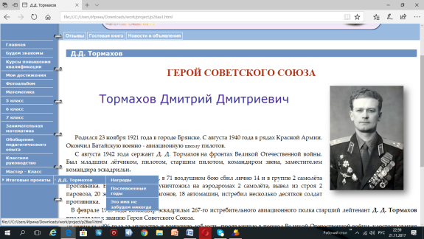
Математика в
Великой Отечественной Войне:
Нужны ли школе имена?
Фанера против дюрали.
Математики на полях сражения - штурманские таблицы.
Можно ли составить математические задачи о Великой Отечественной войне.
Фронт через НИИ и КБ
Математика и теория непотопляемости и качки корабля

Slide 17
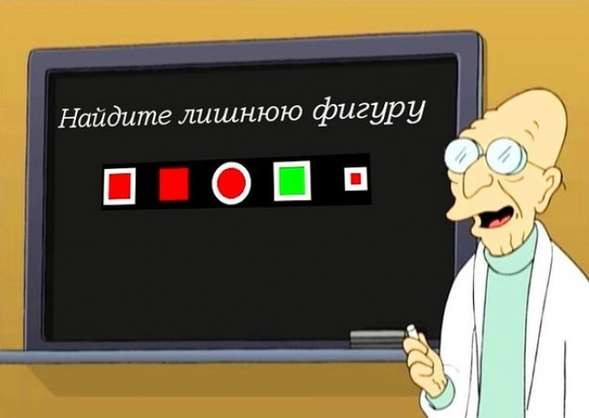
Сборник задач
«Успешное развитие полушарий головного мозга»
«Решение логических задач — первый шаг к развитию ребенка».
Э.Давыдова
ЗАДАЧА 1. Гений находит решение за 10 секунд. Билл Гейтс — за 20 секунд. Выпускник Гарварда (Harvard University) — за 40 секунд. Если вы нашли ответ за 2 минуты, то вы принадлежите к 15% наиболее одаренных людей. 75% людей не способны решить эту задачу.

Slide 18
Сборник задач «Здоровая» математика»
Любым способом следует избегать и отсекать огнём, железом, любыми средствами от тела болезнь, от души невежество, от желудка излишество, от города смуту, от дома разногласие, от всего в целом – неумеренность.
Пифагор
ЗАДАЧА 1. Для детей 11 лет наиболее полноценным является питание, если пища содержит: 11% животных белков, 6% растительных белков, 116% животного жира, 2% растительного жира, 65% углеводов. По эти данным постройте круговую диаграмму.
ЗАДАЧА 2. Соль играет важную роль в жизнедеятельности организма. В теле человека, весящего 70 кг, содержится 140 г соли. Сколько соли содержится у человека весом 35 кг?

Slide 20
Сборник задач
«Не забывается такое никогда»
Гипотеза: составление и решение задач, основанных на реальных событиях и датах, способствует углублению знаний о войне.
ЗАДАЧА 1. «Во время боёв под Москвой, в городе прошёл парад 7 ноября на Красной площади. Всего в параде участвовало около 28,5 тыс. человек, 140 артиллерийских орудий, танков – на 20 больше, и машин – на 68 меньше, чем орудий и танков вместе. Узнайте, сколько участвовало в параде танков и машин».
ЗАДАЧА 2. Отряд разведчиков, выйдя из некоторого пункта А, прошел 250 м по азимуту 102 градуса, потом 350 м по азимуту 183 градуса, затем еще 350 м по азимуту 325 градусов. По какому азимуту и сколько метров необходимо пройти отряду разведчиков, чтобы вернуться в пункт А? Сделать план в масштабе 1:2000”.

